Slide 1
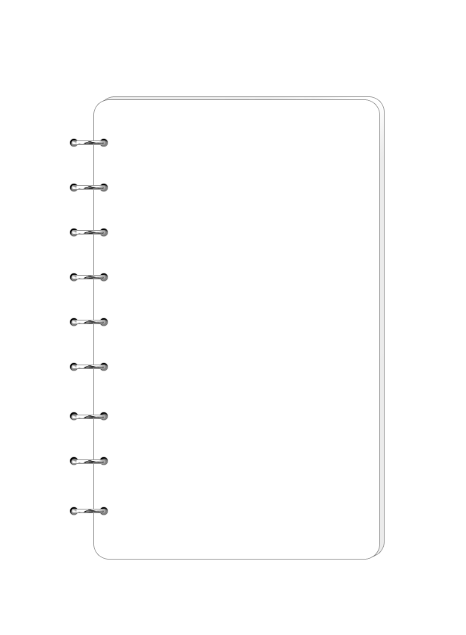
2020
一份简单的
自我介绍

Slide 2
01
自我介绍
目录
02
我的家乡
03
我的学校
04
未来的期望

Slide 3
01
自我介绍

Slide 4

自我介绍
汪恒
性格方面
我性格开朗活泼，喜欢尝试新鲜事物
喜欢交朋友，心地善良
性别：

Slide 5


个人爱好
听歌
打游戏
干饭
我那么多遗憾那么多期盼你知道嘛~~~
穿越火线，英雄联盟，飞车，原神等等~~
干饭不积极注定是瓜皮

Slide 6
02
我的家乡
湖北省咸宁市崇阳县

Slide 7
我的家乡
咸宁市崇阳县
崇阳县位于湖北省南陲，居湘、鄂、赣三省交界处，是武汉城市圈重要组成部分，中国民间艺术之乡，第二批国家级非物质文化遗产。
崇阳县东界通山，南邻通城及江西省修水，西接通城和湖南省临湘，北连赤壁、咸安。县境东西最长61公里，南北最宽52公里，国土面积1968平方公里，折合295.2万亩。

Slide 8
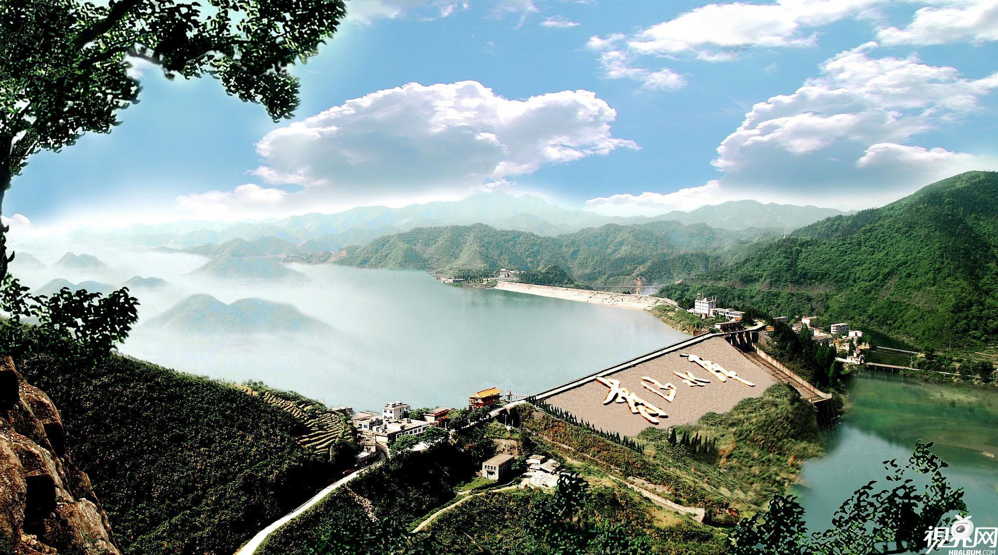
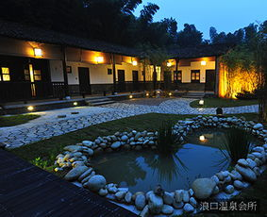
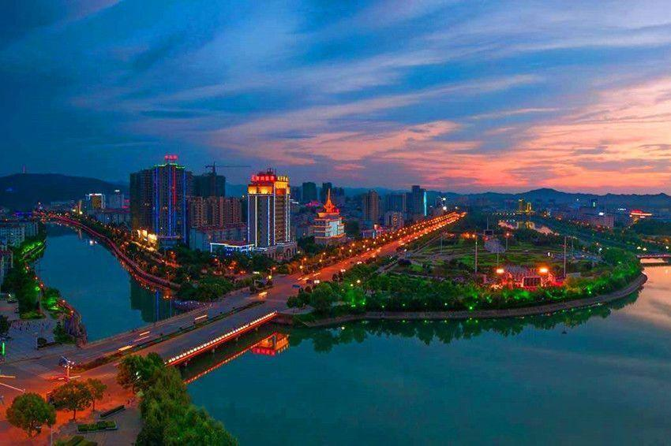
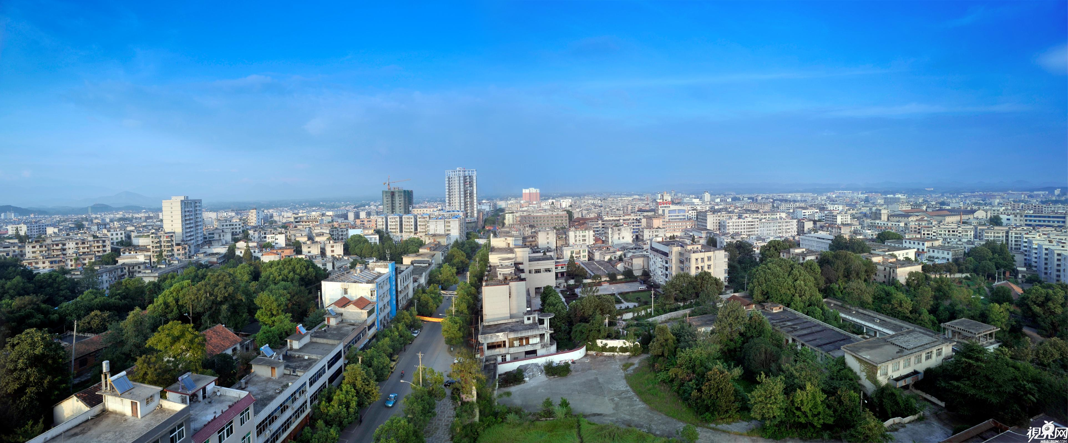
我的家乡
你觉得我会跟你说是我不知道咋说嘛?不可能的
啥都不说了，上图！

Slide 9
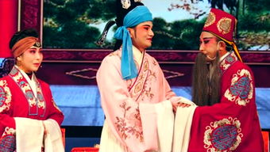
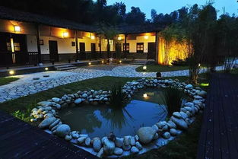
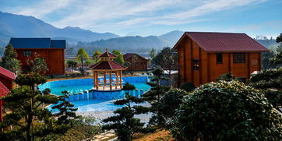
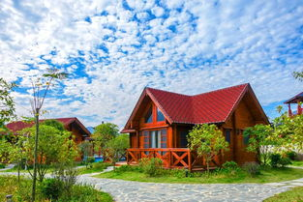
我的家乡
隽水天城
提琴戏，汉族的曲种之一，属于湖南花鼓戏声腔体系
崇阳浪口温泉健康养生度假区，位于湖北省咸宁市崇阳县。
01
02
03
柃蜜小镇位于鄂东之南，幕埠山下，走进这座小镇，处处青山环绕，十里长廊流水，河岸木屋林立，纯净的仿佛是一片人间仙境，原生态环境，远离污染与喧嚣，是最适合度假和旅游的绝妙去处。

Slide 10
03
我的学校
武汉科技大学城市学院

Slide 11
我的学校
武汉科技大学城市学院^{[1]}于2002年经湖北省人民政府批准成立，并经国家教育部核准备案。属本科层次的独立学院，具有独立法人资格。学院坐落于风景优美的武汉市东湖之滨，紧邻武汉火车站。现有占地面积860余亩，资产总值近10亿元，建筑面积近50万平方米，教学及生活设施完备、先进。
创新
修德
勤学
励志

Slide 12
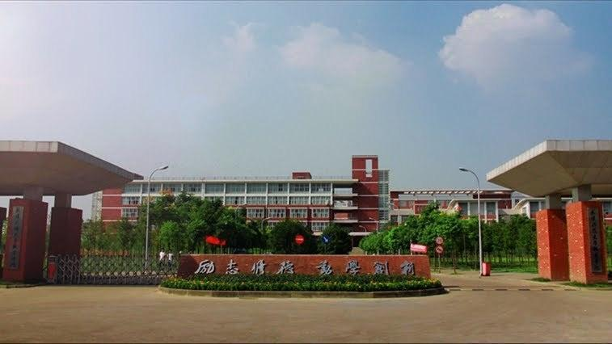
学校风光
学院在长、珠三角等经济发达地区以及武汉“8+1”城市圈建立了一批就业实习基地，还与武汉铁路局、昆山花桥国际商务城、三一重工、中天钢铁集团等优质企业以及同济医院、协和医院、省人民医院、中南医院、广州军区陆军总医院等40余所三甲医院建立了稳定的校企合作关系，学院历年就业率均在90%以上。

Slide 13

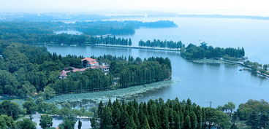
我的大学
风景太好了，就挨着东湖旁边.
在校时间太短了
吃的太多了导致进入大学胖了很多
人太多了.。。。。。周末动不动就堵车
交通太方便了，骑车到武汉站10分钟左右
男女比例失衡，女生太多了

Slide 14
04
未来的展望

Slide 15

笑掷流年
“
”
以前做过的错事，做过的错误的决定就让他随着时间慢慢的淡去就好
时间不能再倒流，不能因为前面遇到的风景而错过了后面的惊喜，所以笑掷流年，未来可期
生活是未来式
或许以前的我们做过很多可笑的事情，做过很多让父母无奈的事情，但这些已经过去了生活是未来式

Slide 16
未来可期
01
02
03
04
向前看
养只小狗
找到一份稳定的工作
做好计划
一切朝前看，培训结束后，给自己做一个小规划，定个小目标
虽然变成了铲屎官，但是会给以后的生活带来很多乐趣
要开始为了以后独自生活做打算，开始做准备
今后的每一次决定都会有代价，每次决定前做好准备

Slide 17
有缘在聚
2020
笑掷流年，未来可期

